Slide 1

Energetická rovnováha
k udržení životních procesů je třeba energie - získáváme z potravin
bazální metabolismus - lze určit v absolutním klidu, na lačno, ve vytopené místnosti, na lůžku
- minimální množství energie potřebné k životu
lehce pracující lidé - 11 500 kJ
těžce pracující lidé - 20 000 kJ
je třeba potravu rozdělit během dne do pěti menších porcí
BMI - Body Mass Index - index tělesné hmotnosti
BMI
hmotnost těla v kilogramech
výška těla v metrech (umocnit na druhou)

Slide 2

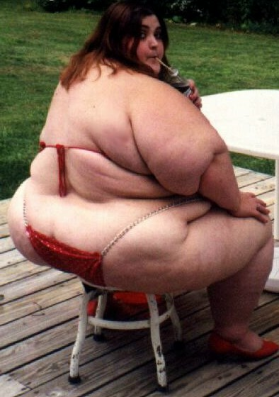
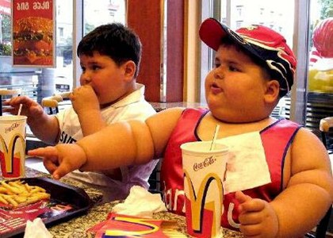
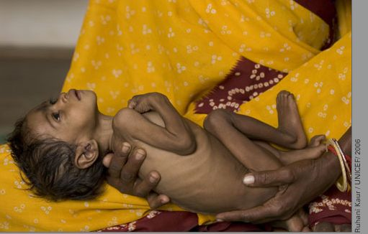
Podvýživa: malé množství jídla nebo špatná kvalita
Otylost (obezita) - přejídání, způsobuje kloubní, srdeční choroby a vysoký tlak

